Slide 1
تقسيم المملكة الحيوانة
تعـريف التصنيف
تصنيف الحيوانات
تقسيم الحيوانات إلى عويلمات
أولاً : عويلم الأوليات
فيديو عن الأميبا
الأميبا
فيديو عن البراميسيوم
البراميسيوم

Slide 2
تصنيف الحيوانات :-
تصنيف الحيوانات على أساس وجود الدم إلى :
1/- ذوات الدم .
2/- عديمة الدم .
تصنيف حسب البيئة التي يعيش فيها :
1/- أرضية .
2/- مائية .
3/- هوائية .
تصنيف الحيوانات حسب نوع التغذية :
1/- آكلات اللحوم .
2/- آكلات الأعشاب .
الصفحة الرئيسية

Slide 3
تعريف النوع :-
مجموعة من الأفراد لها صفات مورفولوجية ( متشابهه شكلياً ) , وتستطيع أن تتزاوج فيما بينها ولكنها لاتتزواج مع أفراد نوع
آخر , وإن حدث ذلك نتجت هجائن عقيمة .
الصفحة الرئيسية

Slide 4
تقسيم الحيوانات
عويلم البعديات
عويلم البارازوا
( نظائر البعديات )
عويلم الأوليات
الحيوانية
شعبة الإسفنجيات
شعبة الجوفمعويات
شعبة الأوليات
شعبة المفلطحات
شعبة الخيطيات
شعبة الحلقيات
شعبة المفصليات
شعبة الرخويات
شعبة الجلد شوكيات
شعبة الحبليات
الصفحة الرئيسية

Slide 5
أولاً : عويلم الأوليات
شعبة الأوليات
حيوانات صغيرة الحجم لا ترى بالعين المجردة وتسمى بالحيوانات اللاخلوية نظراً لأن أجسامها لا تتميز إلى خلايا وليس لها أنسجة أو أعضاء .
ويقوم بجميع الوظائف الحيوية مثل : الحركة ـ التغذية ـ التنفس ـ الإخراج وتنظيم الضغط الأسموزى ـ التكاثر والإحساس .
الصفحة الرئيسية
تابع

Slide 6
تصنيف شعبة الأوليات :-
1/- شعيبة السوطيات :
تشمل الأوليات التي تتحرك بالأسواط .
2/- شعيبة اللحميات أو السركودنيا :
تشمل الأوليات التي تتحرك بالأرجل الكاذبة .
3/- شعيبة البوغيات ( الجرثوميات ) :
تشمل أوليات ليس لديها عضيات خاصة للحركة وتكون أبواغاً أو جراثيم خلال دورة حياتها .
4/- شعيبة الهدبيات :
تشمل الأوليات التي تتحرك بالأهداب .
الصفحة الرئيسية

Slide 7
مثال على شعيبة اللحميات ] الأميبا [ :
الشكل الخارجي :
غير منتظمة الشكل .
الحركة :
تتحرك بواسطة الأرجل الكاذبة وتكون هذه الحركة غير منتظمة وبطيئة وتعرف بالحركة الأميبية .
الإغتذاء :
تتغذى اغتذاء حيوانياً على الكائنات الدقيقة ( النباتات وحيدة الخلية والأوليات ) .
الصفحة الرئيسية
تابع

Slide 8
التنظيم الأسموزي :
يتجمع الماء الزائد في فجوة منقبضة في السيتوبلازمية وعندما تمتلئ تنفجر لتفرغ محتواها إلى الخارج على فترات منتظمة .
التنفس والإخراج :
يتم عن طريق الإنتشار البسيط .
التكاثر :
تكاثر لاجنسي بالانشطار الثنائي .
رجوع
تابع

Slide 9
التكيس :
عندما تصبح الظروف المحيطة غير مناسبة كأن يجف الماء أو يقل الغذاء تسحب الأميبا أرجلها الكاذبة وتتكور وتفرز حول نفسها كيساً , وعندما تتحسن الظروف البيئية الخارجية يذوب الكيس وتخرج الأفراد الجديدة باحثة عن غذائها وتزاول نشاطها العادي وتنمو الى ان تصل إلى حجم الأميبا الأم .
الحساسية :
لاتوجد في الأميبا عضيات حسية أو عصبية .
رجوع
صور الأميبا

Slide 10
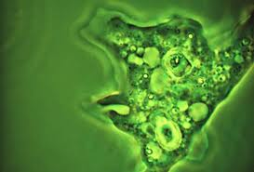
رجوع
تابع

Slide 11
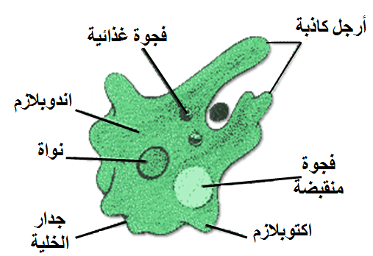
رجوع
تابع

Slide 12
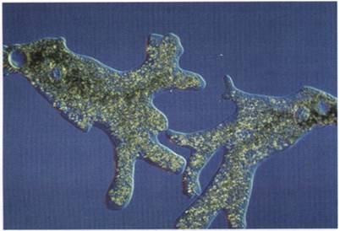
رجوع
تابع

Slide 13
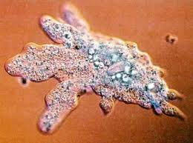
الصفحة الرئيسية
صفحة الأميبا

Slide 14
مثال على شعيبة الهدبيات ] البراميسيوم [ :
الشكل الخارجي :
شكله يشبه نعل الحذاء وسطحه الظهري محدب والبطني مفلطح وطرفه الأمامي غير مدبب أما الخلفي مدبب .
الحركة :
يسبح البراميسيوم بسرعة في الماء بمساعدة الأهداب .
الإغتذاء :
يتغذى اغتذاء حيوانياً بالبكتيرياً أساساً وقد يتغذى بالحيوانات الدقيقة والنباتات وحيدة الخلية .
الصفحة الرئيسية
تابع

Slide 15
التنفس والإخراج :
يتم تبادل الأكسجين وثاني أكسيد الكربون بواسطة الانتشار البسيط من خلال سطح الجسم .
التكاثر :
يتكاثر لاجنسياً بالانشطار الثنائي العرضي وجنسياً بالإقتران أو التزواج الذاتي .
الحساسية :
يستجيب البراميسيوم للمؤثرات الخارجية
المختلفة .
رجوع
تابع

Slide 16
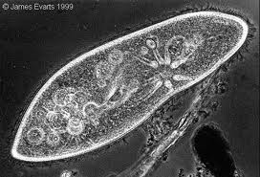
رجوع
تابع

Slide 17
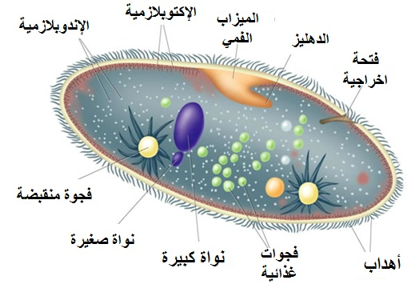
الصفحة الرئيسية
صفحة البراميسيوم

Slide 18

الصفحة الرئيسية
تابع

Slide 19
الصفحة الرئيسية
تابع

Slide 20
الصفحة الرئيسية
تابع

Slide 21
الصفحة الرئيسية

